Slide 1
შოთა რუსთაველის ბათუმის სახელმწიფო უნივერსიტეტი ეკონომიკისა და ბიზნესის ფაკულტეტი საფინანსო, საბანკო და სადაზღვევო საქმის დარგობრივი დეპარტამენტი
სამეცნიერო სემინარი თემაზე:
ცვლილება ავტომოტოსატრანსორტო საშუალებათა გაფორმებაში - უსაფრთხოება თუ ფისკალური ეფექტი
ბიზნესის მართვის დოქტორი, ასისტენტ-პროფესორი
რამინ ცინარიძე
ბათუმი - 2019

Slide 2
სხვაობა ძველი და ახალი გაფორმების წესს შორის
მარჯვენასაჭიანი ჰიბრიდული და ელექტრო ავტომობილების აქციზით დაბეგვრა
მოპედებისა და მოტოციკლეტების საბაჟო გაფორმების ცვლილება

Slide 3
მიზანი:
შემზღუდავი პოლიტიკის გატარებით საზოგადოების უსაფრთხო გადაადგილების უზრუნველყოფა თუ ფისკალური ეფექტის გაზრდა
მოსალოდნელი შედეგი:
ავტოიმპორტიორთა საქმიანობის შეზღუდვა, მარცხენასაჭიანი ელექრო და ჰიბრიდული ავტომობილების იმპორტის ზრდა, პარკის განახლება

Slide 4
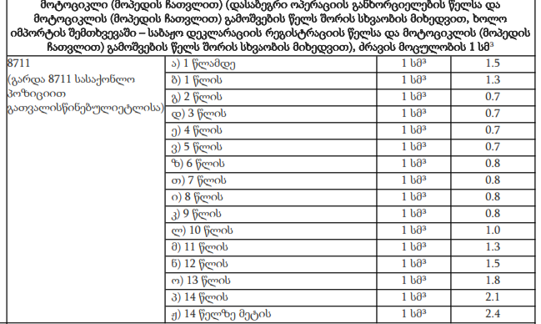
მოტოციკლეტებისა და მოპედების საბაჟო გაფორმება

Slide 5
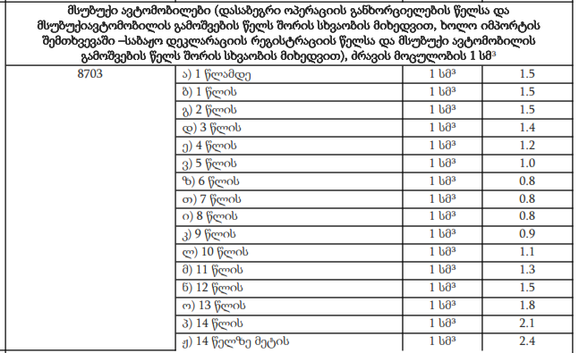
მსუბუქი ავტომობილების საბაჟო გაფორმება

Slide 6
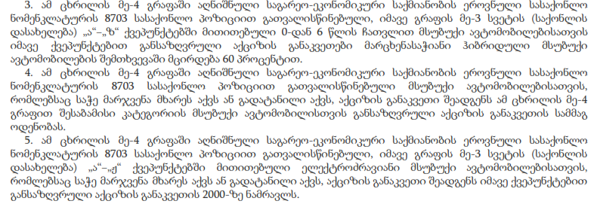
ჰიბრიდული და ელექტრო მსუბუქი მარჯვენასაწიანი ავტომობილების იმპორტის შეზღუდვა

Slide 7
რეფორმის შედეგი ბიზნესისათვის
უსაფრთხოება?
სამომავლოდ გაზრდილი შემოსავალი?

Slide 8
მადლობა ყურადღებისათვის!

